Slide 1
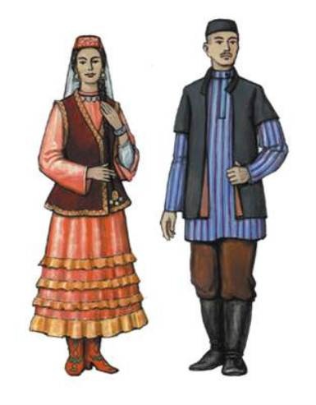
ДИДАКТИК УЕН
КҮЛМӘК ТЕГӘБЕЗ

Slide 2
ДИДАКТИК УЕН “КҮЛМӘК ТЕГӘБЕЗ”
Максат: 1. Балаларның бәйләнешле сөйләм телен ,логик фикерләвен үстерү, кием-салымның өлешләре исемнәрен белүне ныгыту.
2.Ательеда эшләүче кешеләрнең профессияләре белән танышу, хезмәт кешесенә хөрмәт хисләре тәрбияләү.
Җиһазлау: күлмәк өлгеләре (җиң, итәк, яка, түше, бала итәге һ.б.)
Уен барышы:
Зәңгәр ,сары, кызыл, яшел төстәге картоннан 4 күлмәк һәм күлмәк өлгеләре әзерләнгән. Бу дидактик уенда балалар күлмәк өлгеләреннән “күлмәкләр тегәләр”. Күлмәкләрнең төсләрен һәм өлешләренең исемнәрен әйтәләр.
Уенның кагыйдәләре:
1.Уенда 4 ялгыз яки 4 бала парлашып уйныйлар.
2. Парлашып уйнаганда парлар арасында ярыш оештырырга мөмкин.

Slide 3
